Slide 1
ИГРА КВЕСТ
Выполнила группа №5
Иудина М.С
Колосова Д.С
Константинова А.Е

Slide 2
«Папа, мама, я – финансово
грамотная семья»

Slide 3
Цель:
формирование основ финансовой грамотности как необходимого условия повышения уровня и качества жизни граждан

Slide 4
Актуальность Финансово грамотная семья - осознанно планирует свои доходы и расходы; - рационально выбирает финансовые продукты и услуги; - способно следить за состоянием личных финансов; - разбирается в финансовых вопросах; - способно отстаивает свои права как потребители финансовых услуг; - способно к личному стратегическому финансовому планированию.

Slide 5
Краткое описание игры квест
Игра проводится как внеурочное образовательное событие, являясь групповым соревновательным квестом.
Примерная продолжительность – 40минут
Для проведения игры необходимо создать 4 команды по 3 человека. Подготовить отдельные кабинеты, на которых будут размещены станции. Разработать маршрутные листы, где будут указаны станции в определенном порядке для каждой команды. Подготовить монеты, задания по каждой станции и наградной материал по итогам игры.
Назначить ведущих ; по 1 ведущему на каждую станцию.
За каждый правильный ответ к заданиям игроки получают монетки. В конце игры выигрывает та команда, у которой окажется больше всего монеток.

Slide 6
Маршрутный лист
№ | Название станции | кабинет | Отметка о прохождении
1 | «Деньги любят счет»
2 | «Отгадай ребусы»
3 | «Деньга деньгу родит»
4 | «Пословицы»
5 | «Банк»

Slide 7
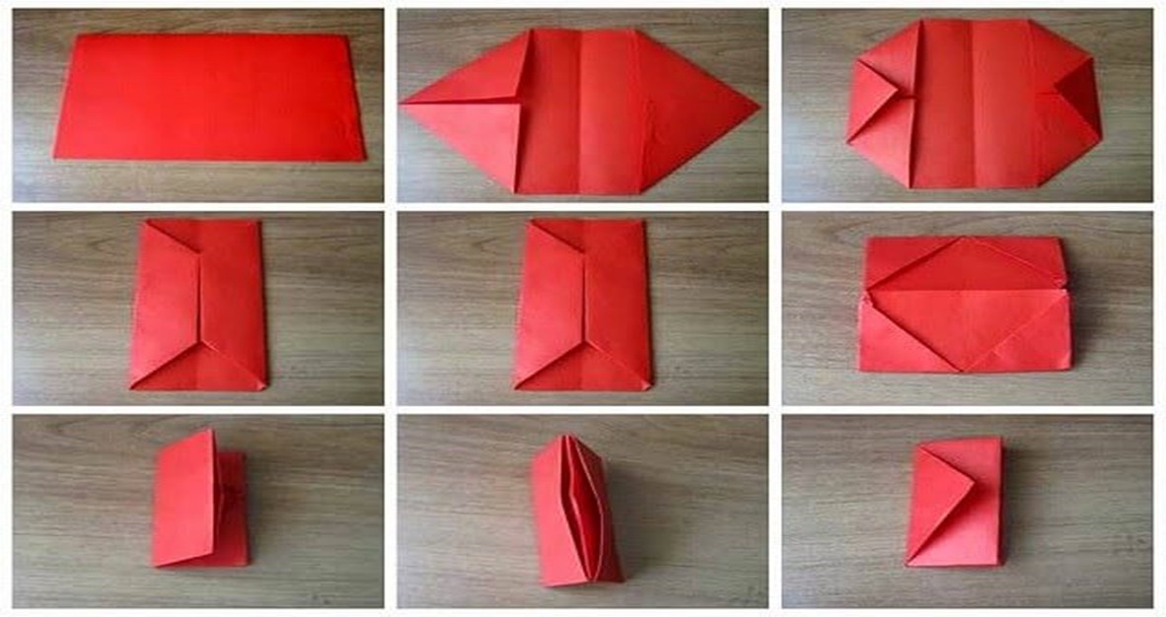
Уважаемые участники! Приветствуем вас на игре-квесте «Папа, мама, я –финансово грамотная семья». В ходе игры вы должны правильно и как можно быстрее выполнить задания и получить монетки. Для того, чтобы вам было куда собирать монетки сделаем кошелек.

Slide 8
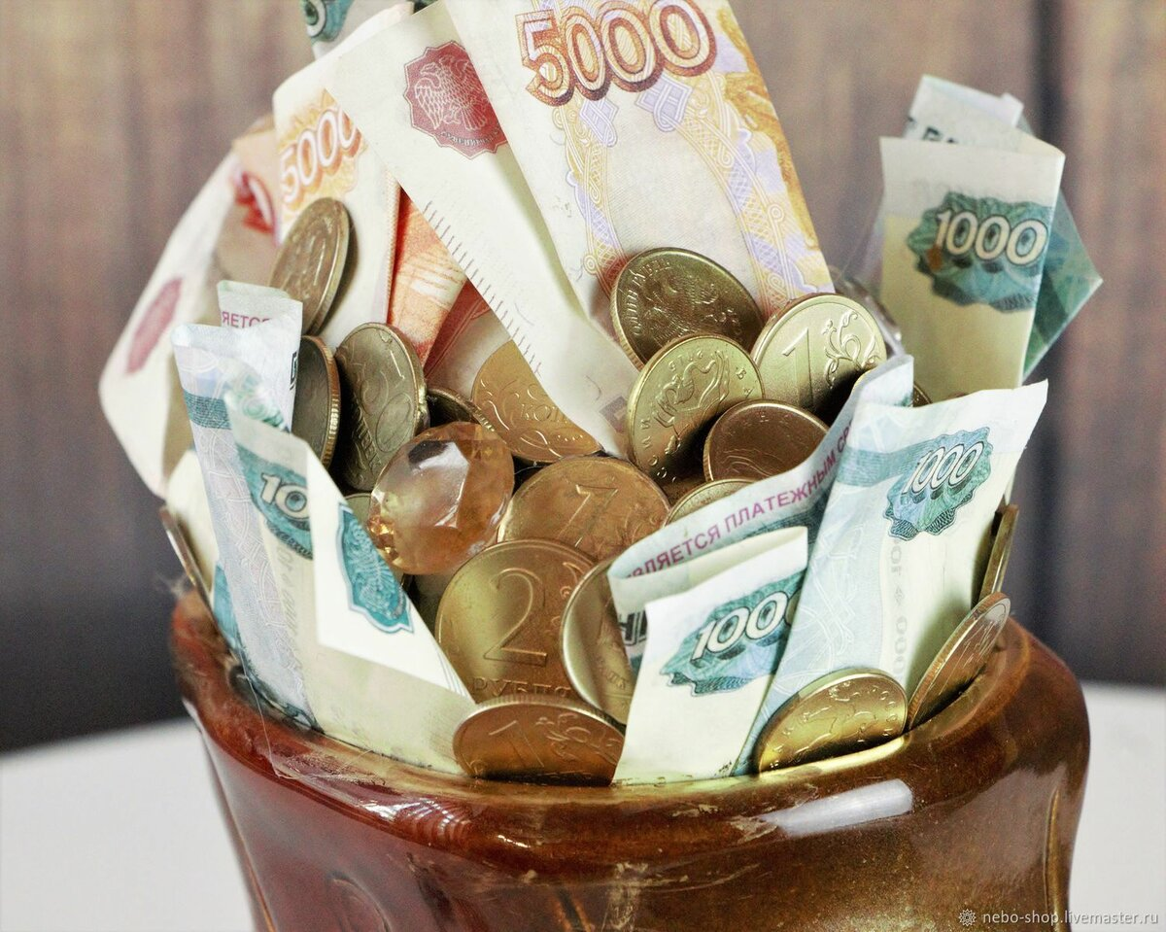
Станция «Деньги любят счет»

Slide 9
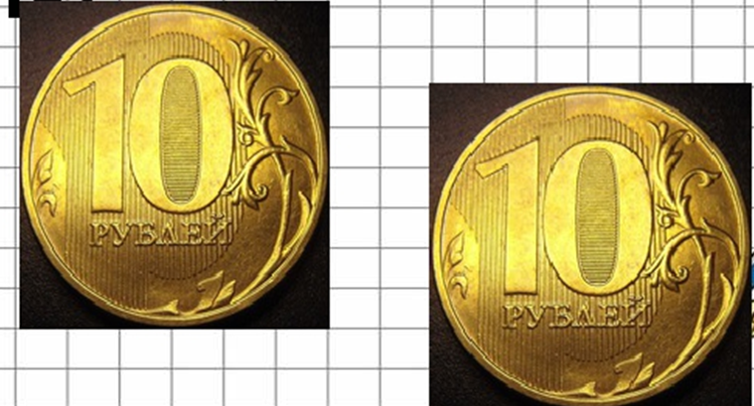
Мама дала Оле 5 монет по 10рублей. Хватит ли этих денег Оле, чтобы купить шоколадку за 48 рублей?

Slide 11
№ | Моя покупка | Сколько я заплатил
1 | Хлеб 2шт по 54 руб | 108
2 | Ручка 5 шт по 6 руб | 30
3 | Клей карандаш по 50 руб | 50
4 | Альбом 3шт по 23руб | 69
 | Итого | 257руб

Slide 12
Станция «Ребусы»

Slide 13
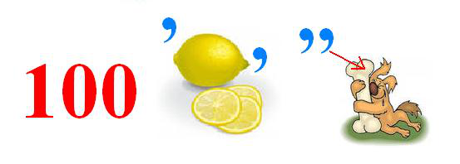
Стоимость

Slide 18
Станция «Деньга деньгу родит»
Слова, начинающиеся на букву «Н»
1.Имеющийся налицо (наличные)
2. Частично взимается с месячных и текущих доходов (налог)
3.Отсутствие средств для жизни (недостаток)
4. То, что осталось от предшествующего владельца (наследство)
5. Что такое надобность, потребность (необходимость)
6. Испытывать потребность в чем-то (нуждаться)

Slide 20
Докончи пословицы
1. Копейка рубль … (бережет)
2. Нелегко деньги нажить, а …(легко прожить)
3. Деньги любят… (счет)
4. Скупой платит… (дважды)
5. Не имей сто рублей, а… (имей сто друзей)

Slide 21
Станция «Банк»

Slide 22
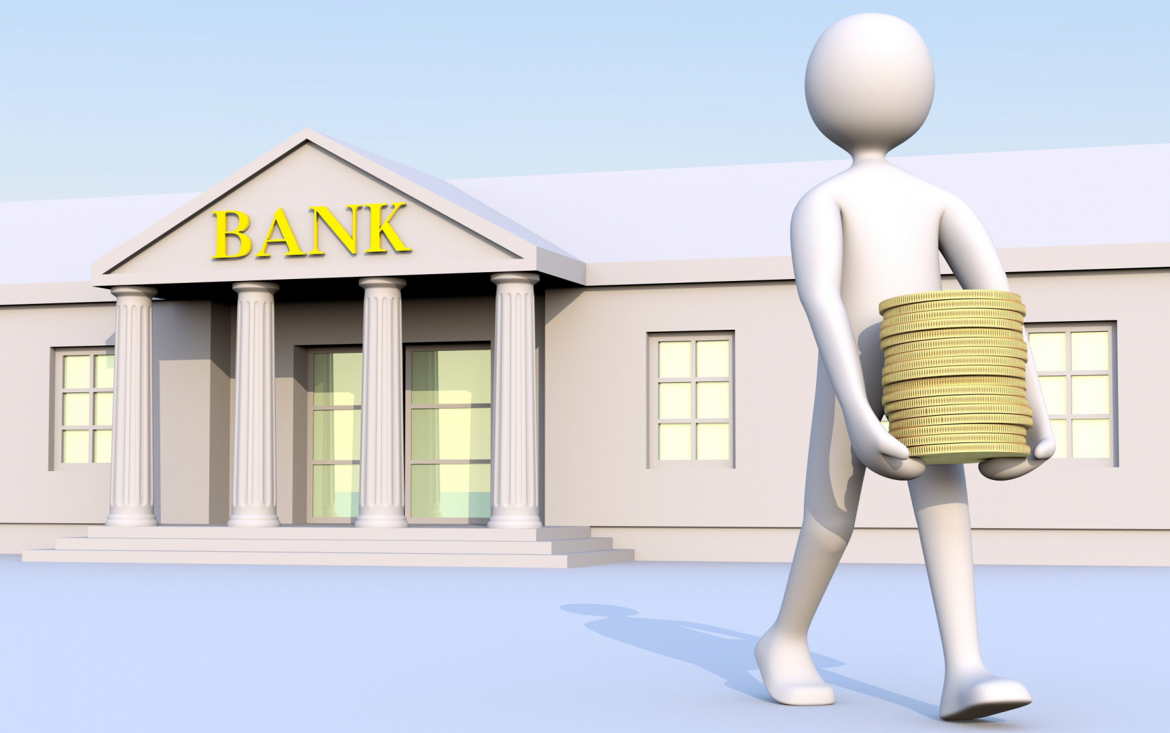
Что такое банк? Банк – это организация, которая работает с деньгами. Банк принимает деньги на хранение, выдает деньги вкладчикам, предоставляет деньги в долг. В банк мы приносим деньги, оплачиваем разные услуги. В банке есть отделы как: операционный, кредитный, отдел ценных бумаг, валютный. Сейчас мы находимся в валютном отделе.
Валюта- денежная единица государства.
Задание: Какие виды валюты вы знаете?

Slide 23
Валюта | страна
Доллар | Польша
Евро | Япония
Злотый | Страны Европы
Иена | США
Юань | Великобритания
Фунт стерлингов | Турция
Тугрик | Китай
Лира | Монголия

Slide 24
Валюта | страна
Доллар | США
Евро | Страны Европы
Злотый | Польша
Иена | Япония
Юань | Китай
Фунт стерлингов | Великобритания
Тугрик | Монголия
Лира | Турция

